Slide 1








第六节
第一章
无穷小与无穷大
一、 无穷小
二、 无穷大
三 、 无穷小与无穷大的关系
机动 目录 上页 下页 返回 结束

Slide 2

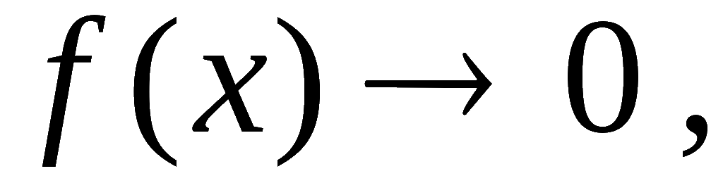


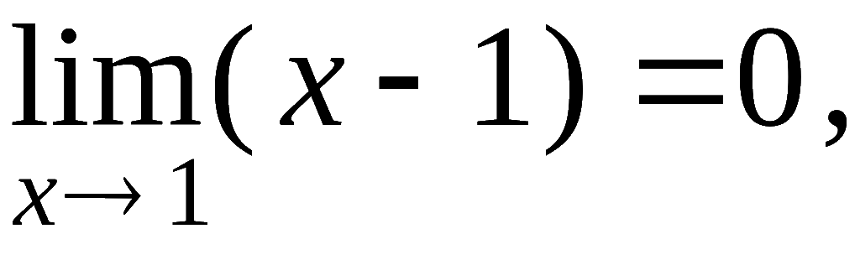
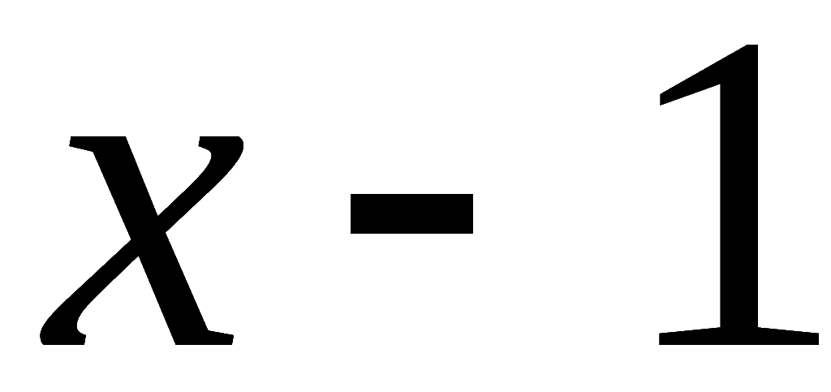
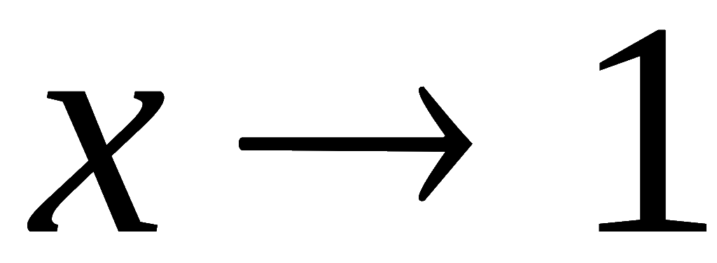
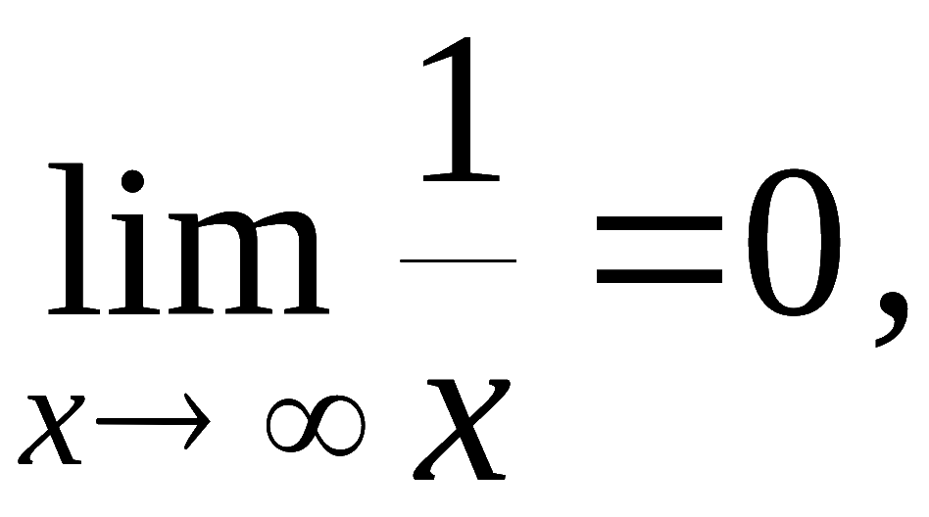


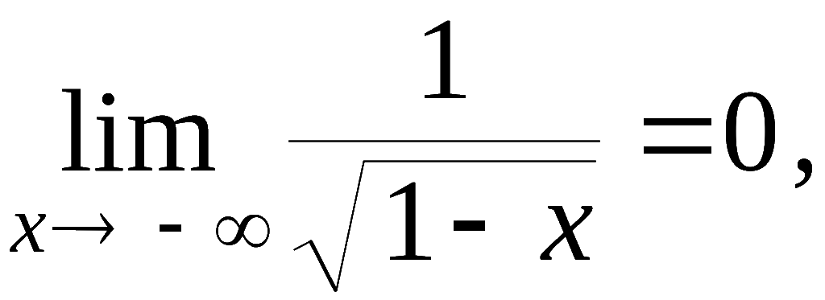
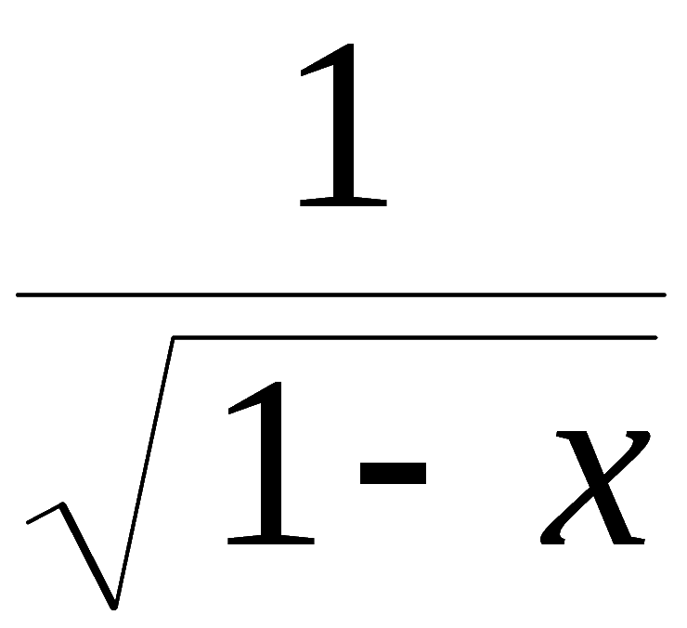

一、 无穷小
定义1 . 若
时 , 函数
则称函数
为
时的无穷小 .
例如 :
函数
当
时为无穷小;
函数
当
时为无穷小;
函数
当
时为无穷小.
机动 目录 上页 下页 返回 结束

Slide 3

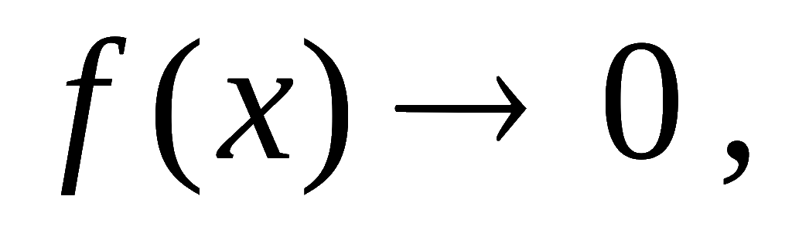


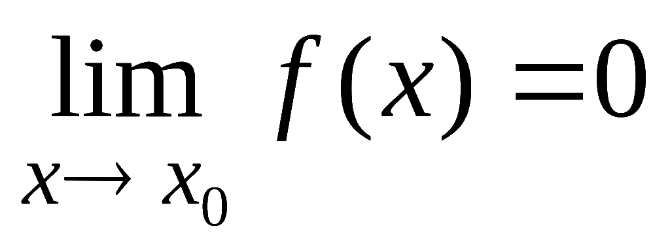
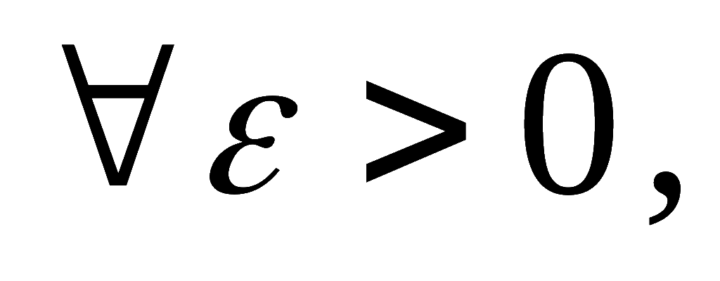
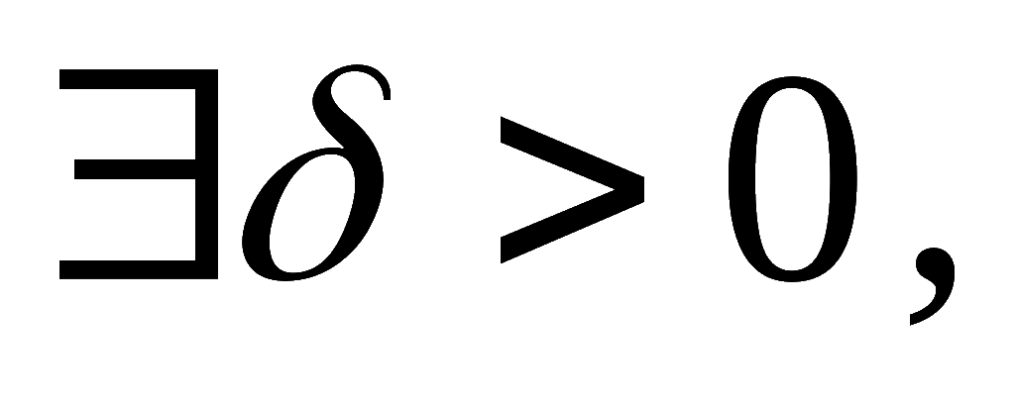
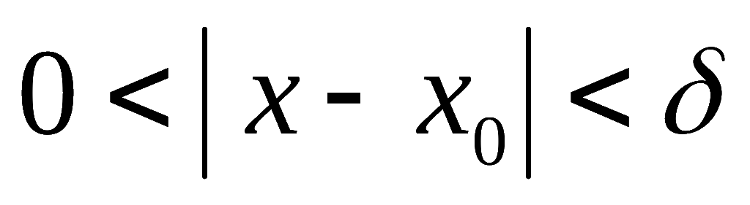
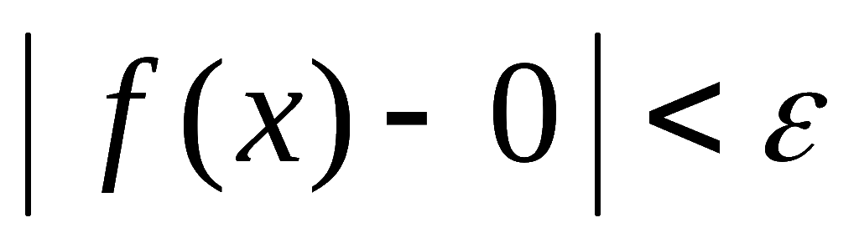
定义1. 若
(或 )
时 , 函数
则
则称函数
为
(或 )
时的无穷小 .
说明1:
除 0 以外任何很小的常数都不是无穷小 !
因为
C
当
时,
C
显然 C 只能是 0
机动 目录 上页 下页 返回 结束

Slide 4
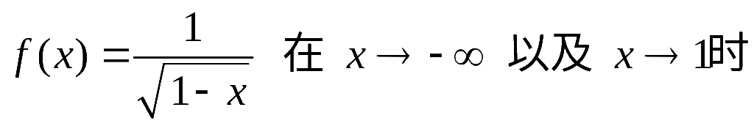
定义1. 若
(或 )
时 , 函数
则
则称函数
为
(或 )
时的无穷小 .
说明2:
无穷小的概念与自变量的变化趋势有关
如
机动 目录 上页 下页 返回 结束

Slide 5
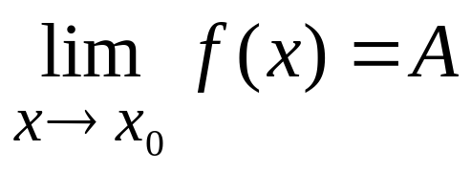
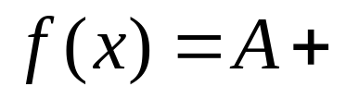

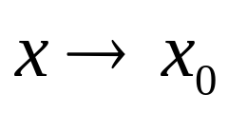
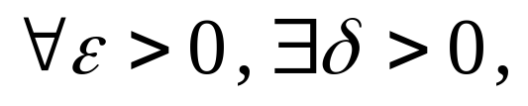
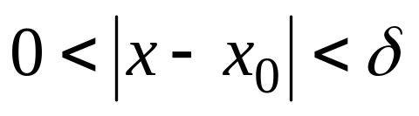
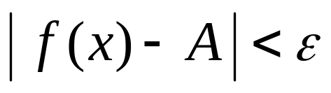
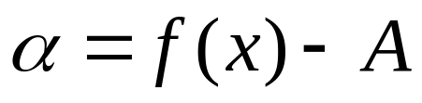
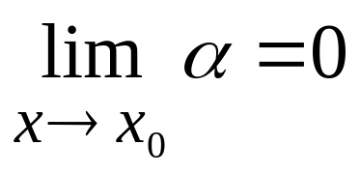
定理 1 . ( 无穷小与函数极限的关系 )
其中α 为
时的无穷小量 .
证:
当
时,有
对自变量的其它变化过程类似可证 .
机动 目录 上页 下页 返回 结束

Slide 6
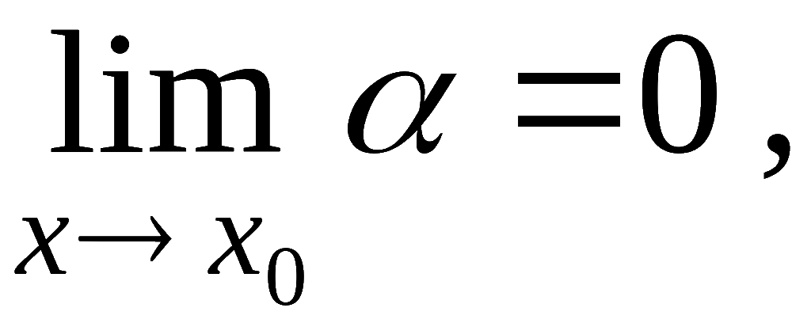
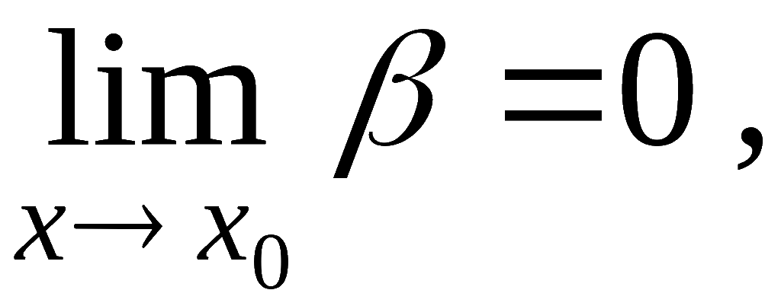

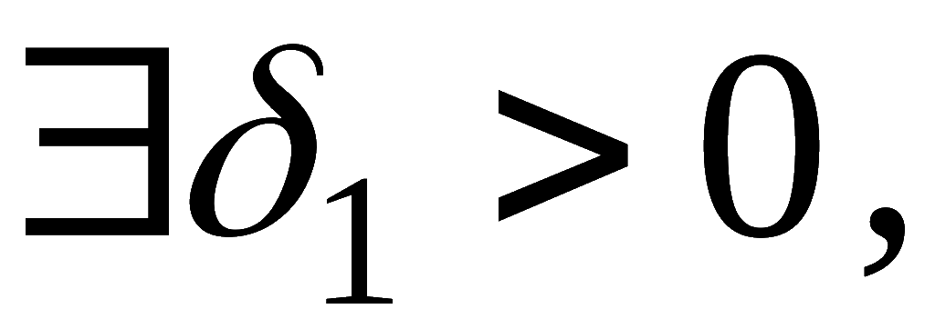
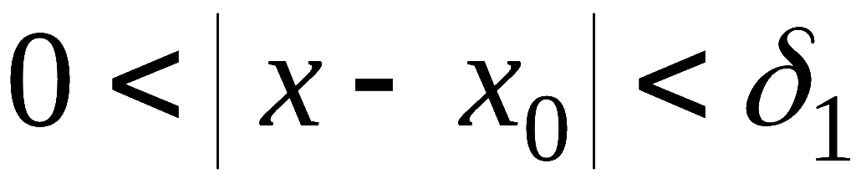
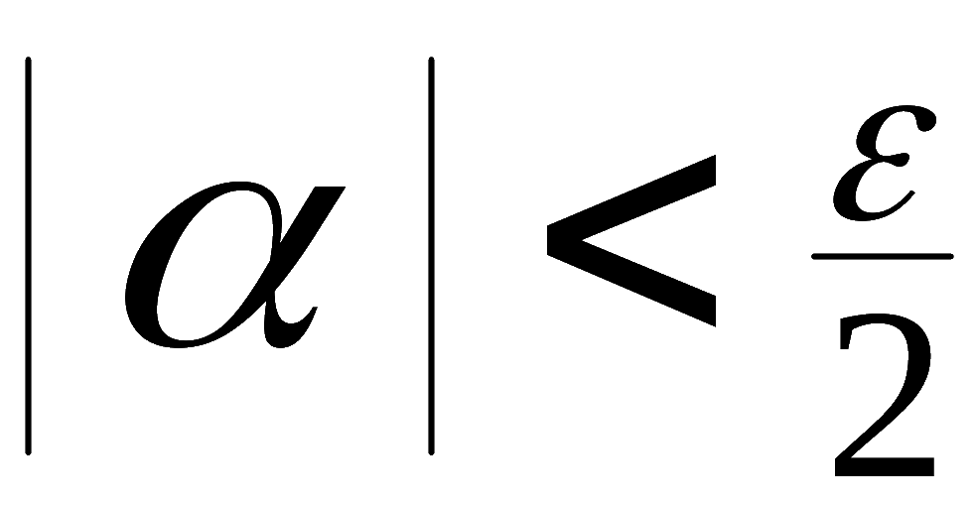
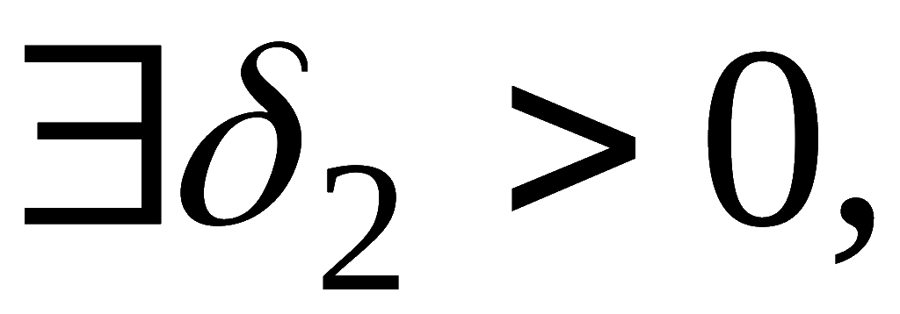
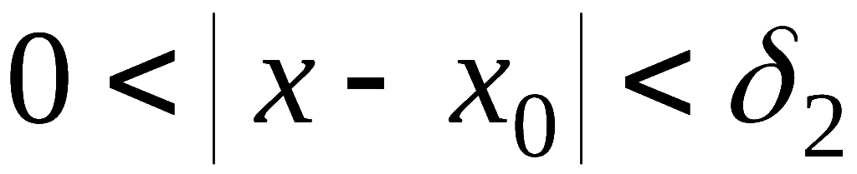
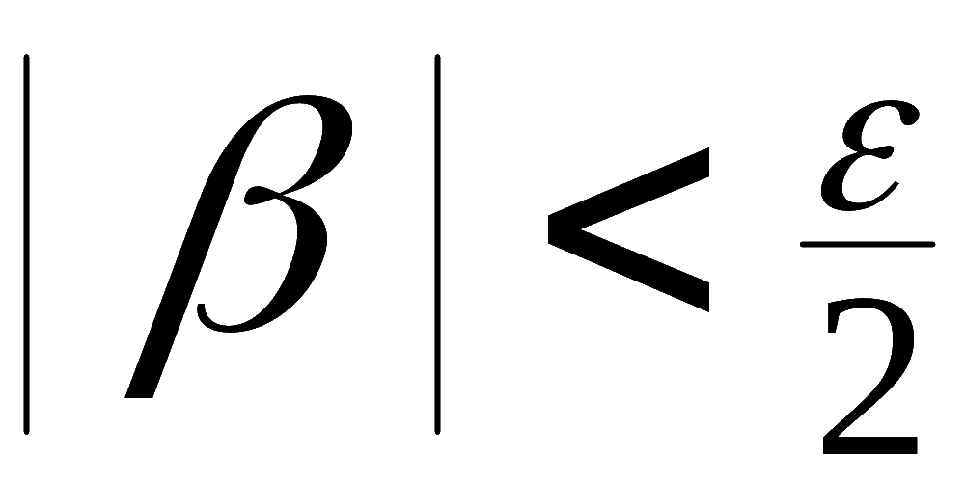



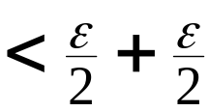

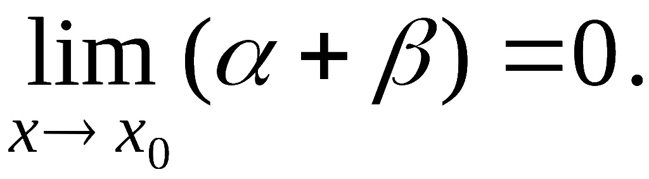
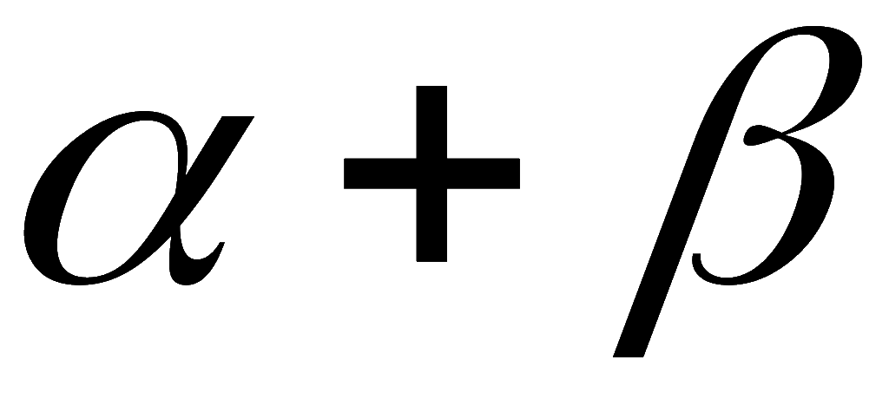
定理2. 有限个无穷小的和还是无穷小
证: 考虑两个无穷小的和 .
设
当
时 , 有
当
时 , 有
取
则当
时, 有
因此
这说明当
时,
为无穷小量 .
机动 目录 上页 下页 返回 结束

Slide 7
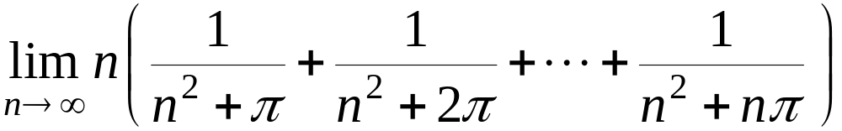

类似可证: 有限个无穷小之和仍为无穷小 .
说明: 无限个无穷小之和不一定是无穷小 !
例如，
解答见课件第二节 例5
机动 目录 上页 下页 返回 结束
Notes:
运行时, 点击“解答见课件第二节例5”, 或“机动” 按钮 , 可显示解题过程

Slide 8
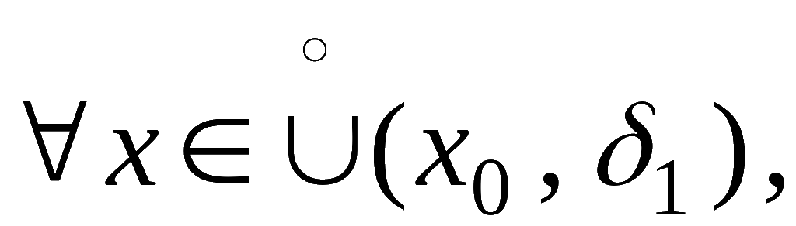

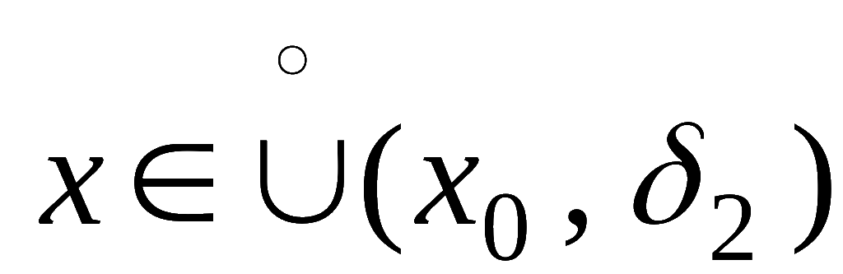
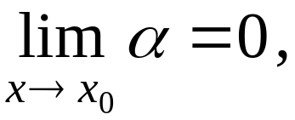
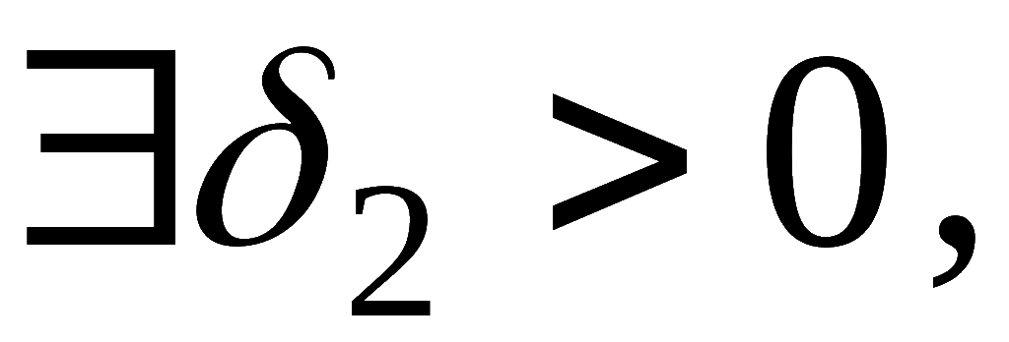
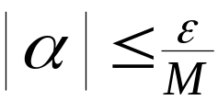
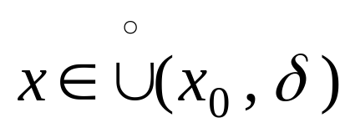



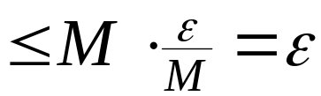
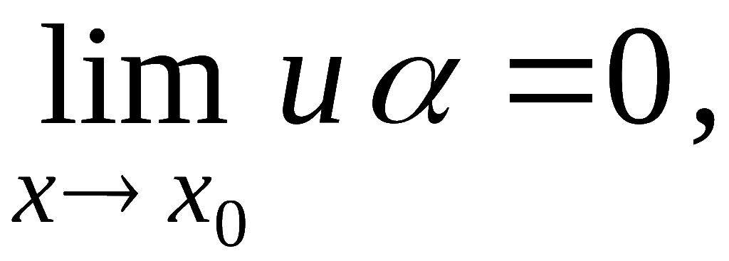
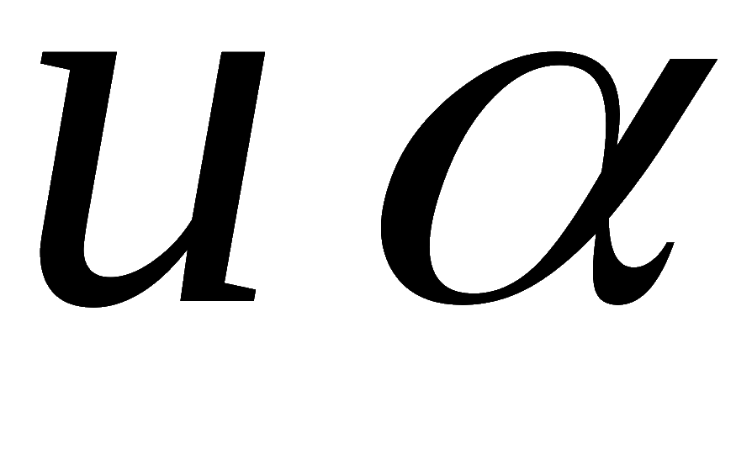
定理3 . 有界函数与无穷小的乘积是无穷小 .
证: 设
又设
即
当
时, 有
取
则当
时 , 就有
故
即
是
时的无穷小 .
推论 1 . 常数与无穷小的乘积是无穷小 .
推论 2 . 有限个无穷小的乘积是无穷小 .
机动 目录 上页 下页 返回 结束

Slide 9
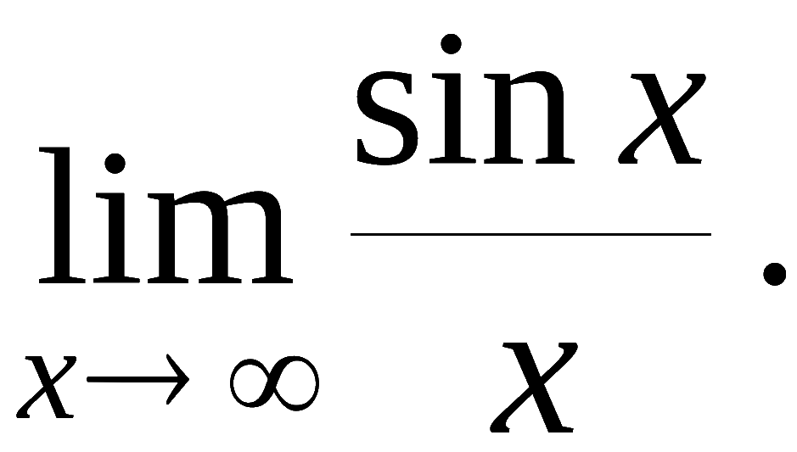

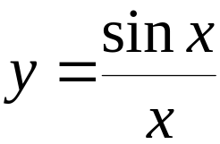
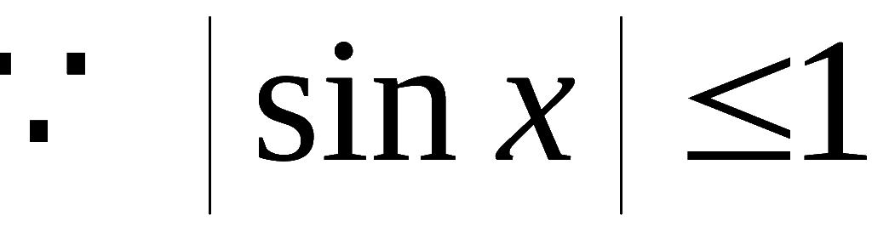
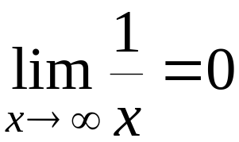


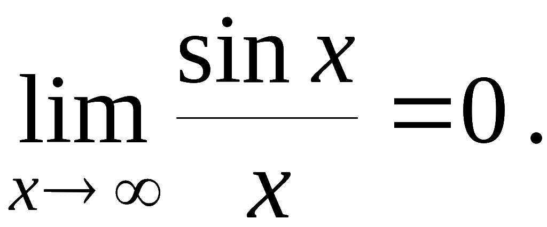
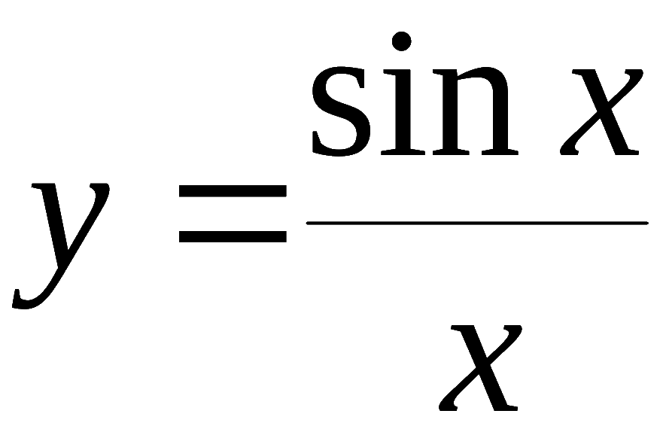
例1. 求
解:
利用定理 3 可知
P54, 例6.1
说明 : y = 0 是
的渐近线 .
机动 目录 上页 下页 返回 结束

Slide 10
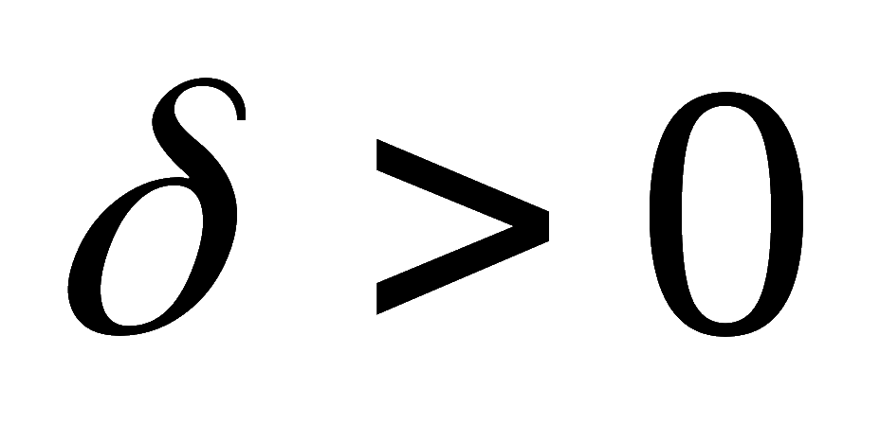










二、 无穷大
定义2 . 若任给 M > 0 ,
总存在
(正数 X ) ,
使对
一切满足不等式
的 x , 总有
①
则称函数
当
时为无穷大,
记作
若在定义中将 ①式改为
则记作
机动 目录 上页 下页 返回 结束

Slide 11










注意:
1. 无穷大不是很大的数, 它是描述函数的一种状态.
2. 函数为无穷大 , 必定无界 . 反之,无界函数未必无穷大量
例如, 函数
当
但
所以
时 ,
不是无穷大 !
机动 目录 上页 下页 返回 结束

Slide 12













例 . 证明
证: 任给正数 M ,
要使
即
只要取
则对满足
的一切 x , 有
所以
说明:
若
则直线
为曲线
的铅直渐近线 .
渐近线
机动 目录 上页 下页 返回 结束

Slide 13


三、无穷小与无穷大的关系
定理2. 在自变量的同一变化过程中,
若
为无穷大,
则
为无穷小 ;
若
为无穷小, 且
则
为无穷大.
(自证)
说明:
据此定理 , 关于无穷大的问题都可转化为
无穷小来讨论.
机动 目录 上页 下页 返回 结束

Slide 14



内容小结
1. 无穷小与无穷大的定义
2. 无穷小与函数极限的关系
Th1
3. 无穷小与无穷大的关系
Th2
思考题
函数
是否是
时的无穷大？在自变量
的怎样的变化过程中它是无穷大？
第五节 目录 上页 下页 返回 结束

Slide 15










第六节（续）
第一章
无穷小的比较
例如,
观察各极限
不可比.
极限不同, 反映了趋向于零的“快慢”程度不同.
机动 目录 上页 下页 返回 结束

Slide 16









定义.
设
是自变量同一变化过程中的无穷小,
若
则称 β 是比 α 高阶的无穷小,
记作
若
则称 β 是比 α 低阶的无穷小;
若
则称 β 是 α 的同阶无穷小;
若
则称 β 是关于 α 的 k 阶无穷小;
若
则称 β 是 α 的等价无穷小,
记作
或
机动 目录 上页 下页 返回 结束

Slide 17
















例如 , 当
时
～
～
～
又如 ，
且
故
时
是关于 x 的二阶无穷小,
～
机动 目录 上页 下页 返回 结束

Slide 18

















例1. 证明: 当
时,
～
证:
对照P44, 例4.6
～
机动 目录 上页 下页 返回 结束

Slide 19













定理1.
～
证:
～
即
即
例如,
～
～
故
机动 目录 上页 下页 返回 结束

Slide 20

















定理2 . 设
且
存在 , 则
证:
例如,
机动 目录 上页 下页 返回 结束

Slide 21









说明:
设对同一变化过程 ,
α , β 为无穷小 ,
由等价
无穷小的性质,
可得简化某些极限运算的下述规则.
(1) 和差取大规则:
若 β = o(α) ,
例如,
(2) 和差代替规则:
例如,
机动 目录 上页 下页 返回 结束

Slide 22








(3) 因式代替规则:
界, 则
例如,
 
例1. 求
解:
原式
机动 目录 上页 下页 返回 结束

Slide 23










例2. 求
解:
机动 目录 上页 下页 返回 结束

Slide 24



例3 设
，试求极限
，极限
是否存在？

Slide 25







内容小结
1. 无穷小的比较
设 α , β 对同一自变量的变化过程为无穷小, 且
β 是 α 的高阶无穷小
β 是 α 的低阶无穷小
β 是 α 的同阶无穷小
β 是 α 的等价无穷小
β 是 α 的 k 阶无穷小
机动 目录 上页 下页 返回 结束

Slide 26









常用等价无穷小 :
～
～
～
～
～
2. 等价无穷小替换定理
Th 2
第八节 目录 上页 下页 返回 结束

Slide 27
作业
P61 A类：1（1, 4）
2 (2,3,4,6,7）
3
B类：1(1,3,5,7)
3, 4

Slide 28
思考题
任何两个无穷小量都可以比较吗？
第八节 目录 上页 下页 返回 结束

Slide 29






思考题解答
不能．
例当 时
都是无穷小量
但
不存在且不为无穷大
故当 时
第八节 目录 上页 下页 返回 结束

